Slide 1
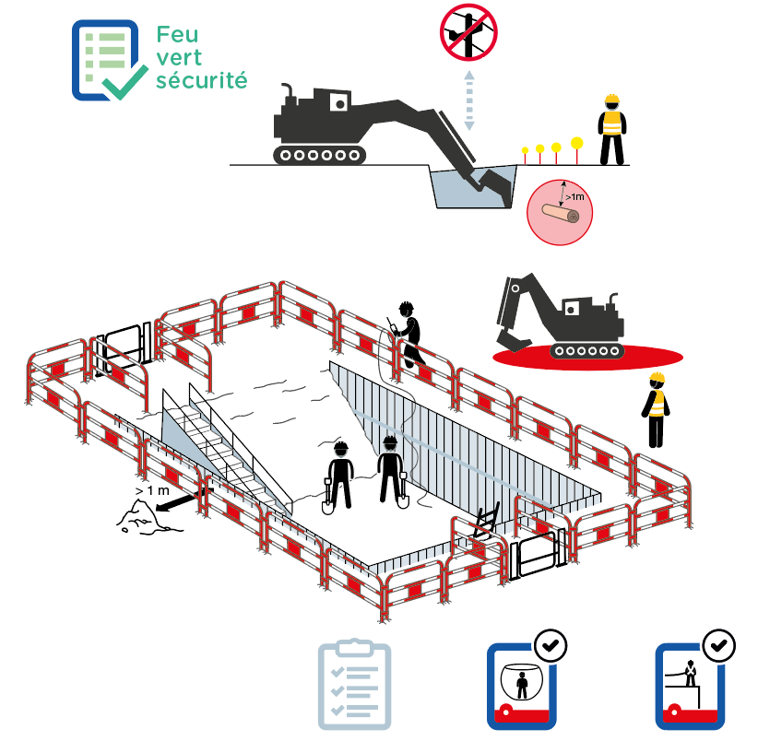
Travaux de fouille
Juin 2022
Plus de 30 accidents potentiellement graves
en lien avec des travaux de fouille sont survenus dans la Compagnie au cours des 5 dernières années.
1
3
2
13
4
3
10
4
8
5
13
6
7
11
8
9
11
12

Slide 2
Travaux de fouille
Juin 2022
Lieu Date
Entreprise observée N° permis
OUI
NON
N/A
POINTS À VÉRIFIER
POINTS À VÉRIFIER
1
2
3
4
5
6
7
8
9
10
La vérification « Feu vert sécurité » a-t-elle été réalisée ?
Les éventuels réseaux enterrés identifiés sont-ils repérés physiquement sur site ?
Une distance de sécurité est-elle respectée vis à vis
des lignes électriques aériennes et des réseaux enterrés (>1 m si excavation par des méthodes « agressives ») ?
Les engins d’excavation sont-ils positionnés de façon stable et personne ne se trouve dans la zone d’évolution de la machine ?
Des protections contre les éboulements sont-elles installées avant l’entrée du personnel ?
La zone de fouille est-elle balisée (barrière physique rigide adaptée si risque de chute de personne ou d’engin) ?
Une distance de sécurité d’1 m minimum au bord
de la fouille est-elle maintenue libre de tous matériaux extraits, engins ou équipements divers ?
Avant l’entrée du personnel, des moyens d’accès sécurisés (rampes, escaliers, échelles) sont-ils installés dans la fouille ?
Une inspection de la fouille a-t-elle été réalisée avant l’accès du personnel ?
Si présence potentielle d’atmosphère dangereuse, une vérification d’atmosphère a-t-elle été réalisée avant travaux ou entrée dans la fouille ?
Pour les deux cas suivants, utiliser la check-list mentionnée :
11
Si espace confiné, check-list « Espaces confinés »
12
13
Si travaux en hauteur (dénivelé > 1,5 m), check-list
« Travaux en hauteur »
Quand du personnel est présent dans la fouille (> 1,3 m) ou si le conducteur d’engin n’a pas une visibilité correcte ou à l’approche d’un réseau existant, un surveillant est-il présent ?
Taux de conformité (Nb OUI/points applicables) : / ( %)
Commentaires
Nom
Entreprise Signature

